Slide 1
Ιερά εξέταση
Άννα Αναστασιάδου
Β1

Slide 2
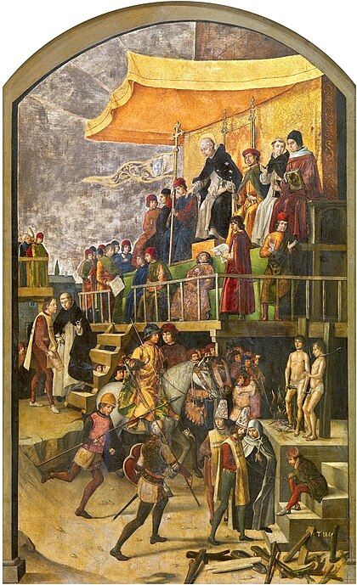
Τι ήταν η Ιερά εξέταση;
Με τον όρο ιερά εξέταση αναφερόμαστε στην εκδίκαση υποθέσεων θρησκευτικού χαρακτήρα, από την ρωμαιοκαθολική εκκλησία, κατά τη διάρκεια των μεσαιωνικών χρόνων.
Με σκοπό την καταπολέμηση και καταστολή των αιρέσεων, η ρωμαιοκαθολική εκκλησία ανέκρινε τον οποιονδήποτε που επιβαρύνονταν από την κατηγορία της αίρεσης.
Συνολικά, η ιερά εξέταση έμεινε στην ιστορία ως το πιο απεχθές συλλογικό όργανο ψυχικής και σωματικής εξουθένωσης του ανθρώπου.

Slide 3
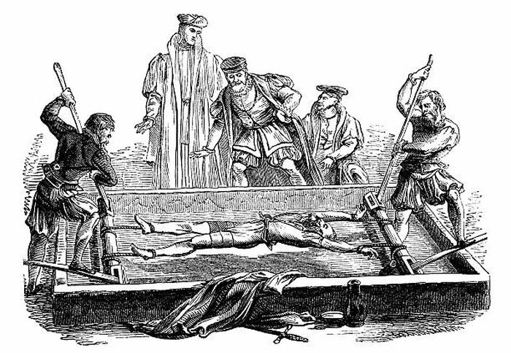
Η δημιουργία της ιεράς εξέτασης
Το 1231 ο Πάπας Γρηγόριος Στ’, ίδρυσε την Ιερά Εξέταση στη Ρώμη, για να ξεκαθαρίσει τους “πραγματικούς” πιστούς, απ’ τους “αμαρτωλούς” αιρετικούς.
Ο Πάπας, δεν ξέχασε να συμπληρώσει στην παπική βούλα, ότι όποιος ιεροεξεταστής αναγκαστεί να βασανίσει τον αιρετικό, για να αποσπάσει την ομολογία του, είναι αυτομάτως συγχωρεμένος απ’ τον Θεό και την εκκλησία.
Τα βασανιστήρια που εφαρμόζονταν από την Ιερά Εξέταση, με σκοπό να ομολογήσει ο κατηγορούμενος ότι ήταν αιρετικός, ήταν μερικά από τα πιο άθλια που υπήρξαν ποτέ…

Slide 4
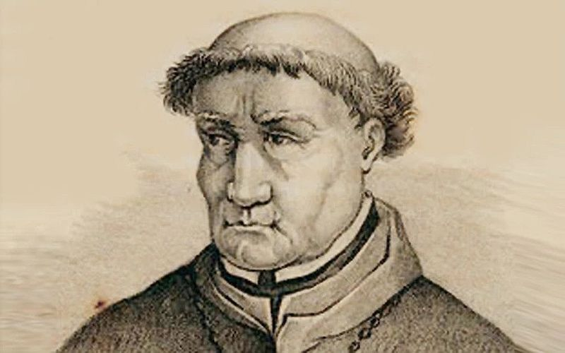
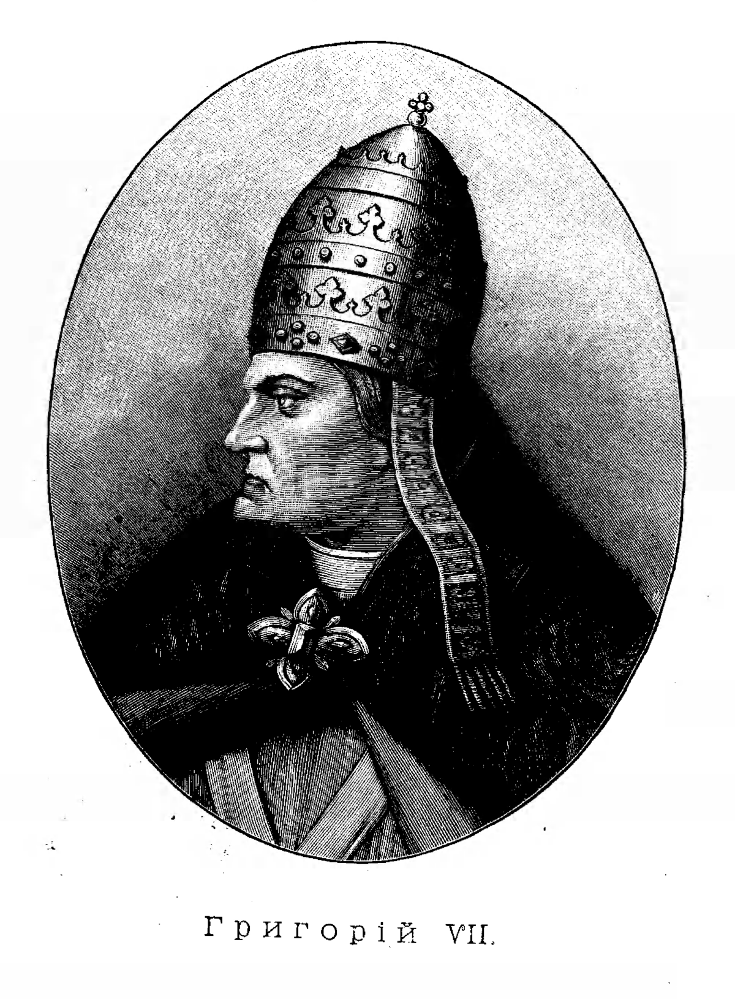
Οι εκφάνσεις της ιεράς εξέτασης
Οι ιστορικοί αναγνωρίζουν τέσσερις διαφορετικές εκφάνσεις της Ιεράς Εξέτασης: Την μεσαιωνική, την ισπανική, την πορτογαλική και τη ρωμαϊκή. Παρακάτω, χάριν συντομίας, μελετάμε την μεσαιωνική και την ισπανική έκφανση αυτού του βάναυσου θεσμού.
Πάνω: Τομάς Δε Τορκεμάδα, Ισπανός Ιεροεξεταστής
Κάτω: Πάπας Γρηγόριος ΙΣΤ, ίδρυσε την Ιερά Εξέταση στη Ρώμη

Slide 5
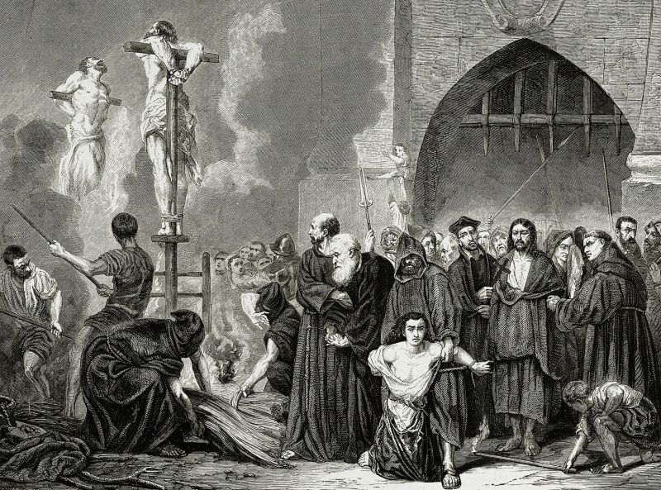
Μεσαιωνική
Μεσαιωνική Ιερά Εξέταση είναι όρος που χρησιμοποιείται από τους ιστορικούς για να περιγράψει διάφορες ανακρίσεις που ξεκίνησαν γύρω στο 1184. Ήταν η απάντηση της Εκκλησίας σε διάφορα κινήματα τα οποία θεωρήθηκαν αποστατικά ή αιρετικά του Ρωμαιοκαθολικισμού, όπως για παράδειγμα οι αιρέσεις των Καθαρών και των Βαλδένσιων (στην Γαλλία και Ιταλία αντίστοιχα)

Slide 6
Ισπανική Ι
Το φρικτό δικαστήριο της Ιεράς Εξέτασης παρουσιάστηκε για πρώτη φορά στην Ισπανία γύρω στο 1231 και ήταν αρκετά ενεργό και αδίστακτο στη χώρα αυτή μέχρι το 1481, όταν ο Φερδινάνδος Β’ και ο Πάπας Σέξτος Δ καθιέρωσαν αυτό που ονομάζεται σύγχρονη Ιερά Εξέταση.
Οι καθολικοί ηγεμόνες της Ισπανίας έπεισαν τον Πάπα Σίξτο Δ΄ να εκδώσει μια βούλα που έδινε σ’ αυτούς την εξουσιοδότηση να διορίζουν ιεροεξεταστές, με σκοπό την ανακάλυψη και την τιμωρία των αιρετικών.

Slide 7
Ισπανική ΙΙ
Κατ’ αυτόν τον τρόπο, η Ιερά εξέταση έγινε ένα ισχυρό όπλο για το Κράτος. Χρησιμοποιήθηκε για την καταστολή της αντίστασης, για τη δημιουργία αξιόλογων εσόδων τα οποία προέρχονταν από τις περιουσίες που δημεύονταν από τα θύματά της, και για τη συγκέντρωση εξουσίας στα χέρια της μοναρχίας.
Εύκολα αντιλαμβάνεται κανείς ότι επί αιώνες αυτός ο φριχτός θεσμός επέβαλε στον Ισπανικό λαό τη θέληση των μοναρχών.

Slide 8
Τα βασανιστήρια…
Οι ανακριτικές μέθοδοι για την απόσπαση ομολογίας τελειοποιούνται επί πάπα Γρηγορίου του Θ΄ (1233) και ανάγονται σε “επιστήμη”. Συντάσσονται εγχειρίδια με λεπτομερείς οδηγίες βασανιστηρίων! Τα μαρτύρια είναι σωματικά και ψυχικά. Οι οδηγίες αναφέρουν πώς θα προκληθεί στο θύμα ο χειρότερος πόνος.
Συμπεριλαμβάνονται εργαλεία τα οποία δημιουργούν κλιμάκωση του πόνου και οι πρακτικές έχουν λεπτομερείς περιγραφές.

Slide 9
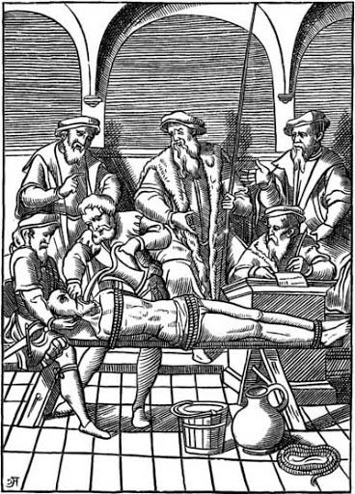
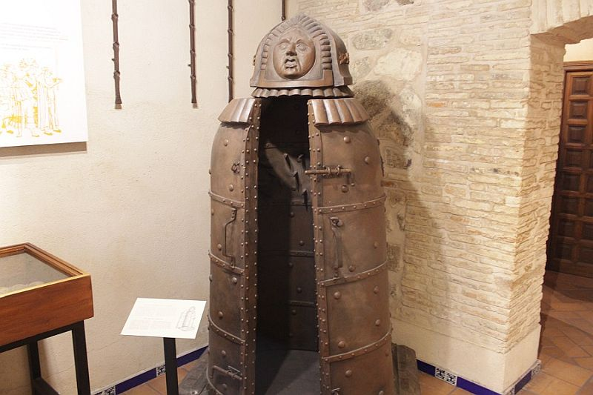
Παραδείγματα οργάνων βασανισμού Ι
Τεχνητός πνιγμός
Ακινητοποιούσαν το θύμα και το υποχρέωναν να καταπίνει μεγάλες ποσότητες νερού. Περίπου 10 λίτρα. Ο βασανιστής τον δυσκόλευε ταυτόχρονα να αναπνεύσει. Σε πολλές περιπτώσεις το στομάχι δεν άντεχε άλλο και το θύμα πέθαινε.
Η σαρκοφάγος
Το θύμα υποχρεωνόταν να μπει μέσα σε σαρκοφάγο, στην οποία υπήρχαν μεταλλικά καρφιά. Όταν οι βασανιστές την έκλειναν, τα καρφιά έμπαιναν στο σώμα, προκαλώντας στο θύμα αργό και βασανιστικό θάνατο.

Slide 10
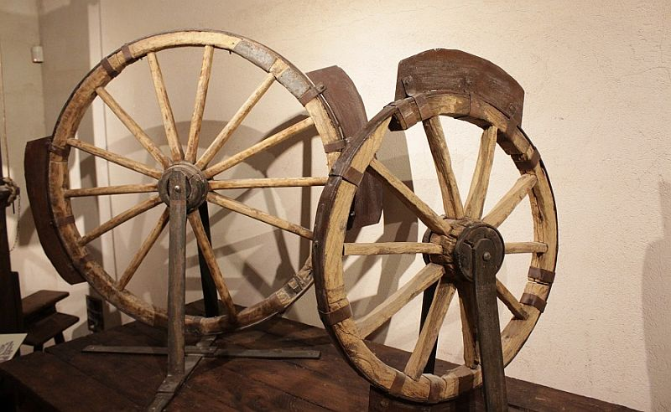
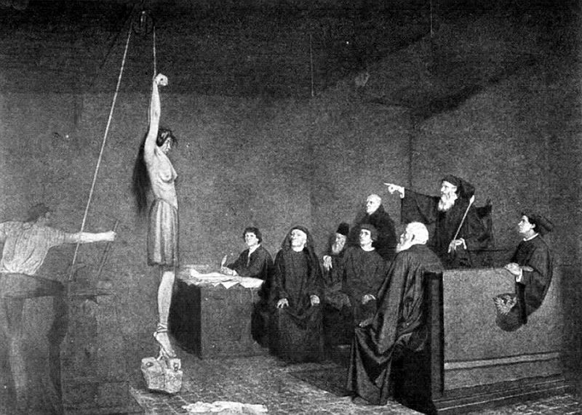
Παραδείγματα οργάνων βασανισμού ΙΙ
Η Ροδα
Έδεναν πάνω σε μια ξύλινη ρόδα γυμνό τον κατηγορούμενο και στη συνέχεια τον γυρνούσαν και ταυτόχρονα τον χτυπούσαν και τον βασάνιζαν. Από κάτω υπήρχε μια φωτιά που άναβε όση ώρα συνεχιζόταν ο βασανισμός του.
Η γκαρούτσα
Έδεναν τα χέρια του θύματος πίσω από την πλάτη και τον κρεμούσαν ψηλά με ένα ειδικό σκοινί, βάζοντας του μάλιστα στα πόδια πρόσθετο βάρος.

Slide 11
Υπήρξε όμως πράγματι η ιερά εξέταση;
Η σύγχρονη ιστορική έρευνα, βασισμένη σε αρχειακό υλικό, δείχνει ότι η εικόνα που έχει επικρατήσει για την Ιερά Εξέταση ίσως βασίζεται σε μύθους και προτεσταντική προπαγάνδα.
Συγκεκριμένα:
Ο Αμερικανός καθηγητής ιστορίας Τόμας Μάντεν χαρακτηρίζει τις αφηγήσεις περί την Ιερά Εξέταση "λαϊκό μύθο" και παραπέμπει σε εργασία ομάδας 30 ερευνητών πάνω στα αρχεία του Βατικανού
Ο καθηγητής Stephen Haliczer βρήκε ότι στη Βαλέντσια, επί 7.000 δικασθέντων, μόνο 2% βασανίστηκαν, και αυτοί το πολύ μέχρι δύο φορές.
Ο καθηγητής Henry Kamen υποστηρίζει ότι η Ισπανική Ιερά Εξέταση ήταν περισσότερο ανθρωπιστική από τα δικαστήρια της υπόλοιπης χριστιανικής Ευρώπης.

Slide 12
Συμπεράσματα - προβληματισμοί
Η Ιερά Εξέταση έμεινε στην ιστορία σαν το πιο απεχθές συλλογικό όργανο ψυχικής και σωματικής εξουθένωσης του ανθρώπου. Εξευτέλισε, βασάνισε και θανάτωσε χιλιάδες ανθρώπους για την υπεράσπιση της Πίστης.
Αυτό όμως που έμεινε στην ιστορία, μπορεί να μην συνάδει με την πραγματικότητα, σύμφωνα με τους προαναφερθέντες ιστορικούς.
Άρα, μπορεί η εικόνα του πανίσχυρου φοβερού δικαστηρίου που καταπίεζε τις πνευματικές και πολιτικές ελευθερίες, να είναι ένα φολκλόρ (στοιχείο της παράδοσης), που δεν υπήρξε ποτέ παρά μόνο στην λαϊκή παράδοση και στη λογοτεχνία.

Slide 13
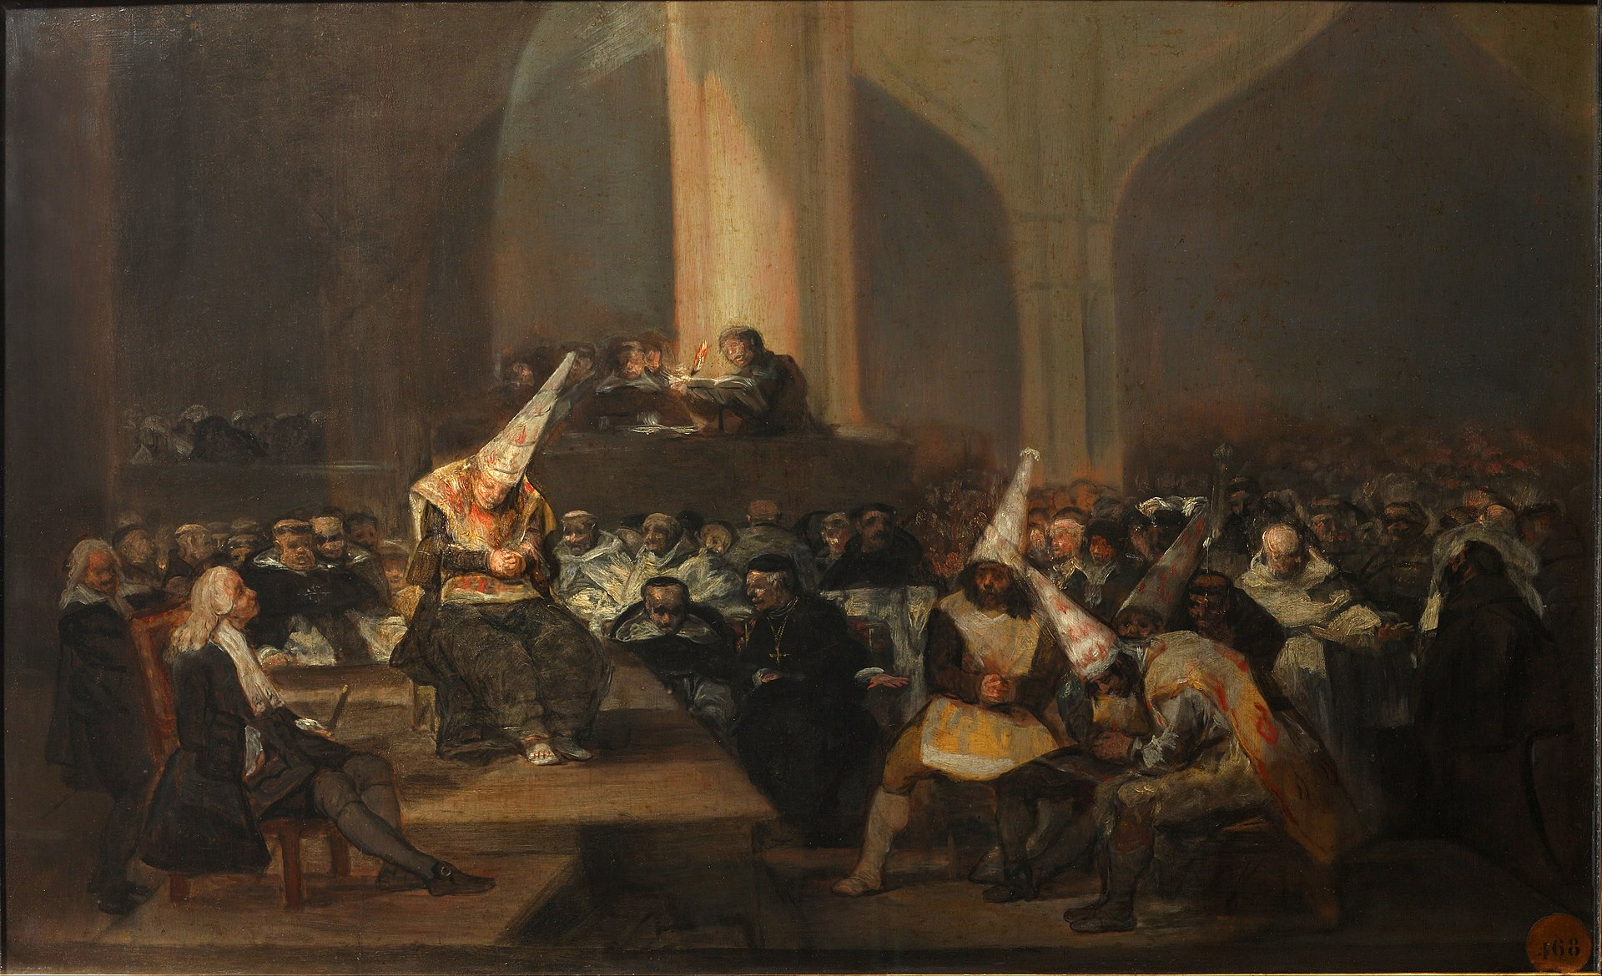
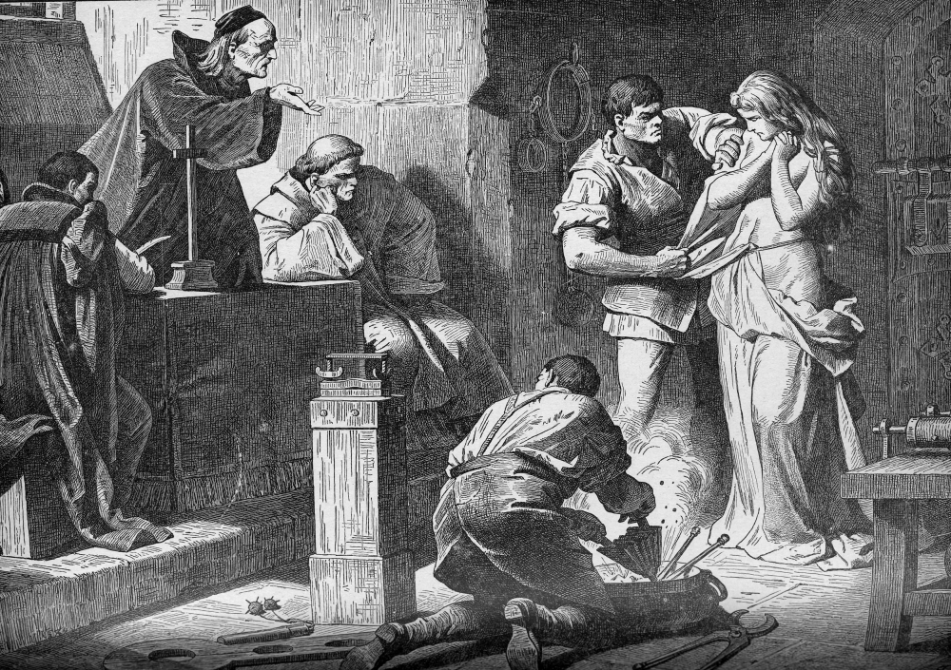
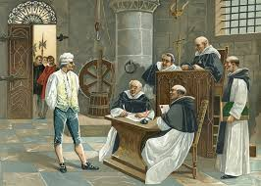
Φωτογραφικό υλικό

Slide 14
Βίντεο
https://youtu.be/zmcKS47BsAo?si=hho2rUX3kbpFpFer

Slide 15
Βιντεο
https://youtu.be/aEOfQg2SP4U?si=enpw387uIE3Q3sma

Slide 16
Πηγές
https://cityportal.gr/iera-exetasi-dioxeis-vasanistiria-thanatos/
https://el.wikipedia.org/wiki/Ιερά_Εξέταση
https://www.newsbeast.gr/portraita/arthro/2128374/o-foveros-protos-megas-ieroexetastis-tomas-nte-torkemada
https://cityportal.gr/wp-content/uploads/2021/07/Inquisition9.jpg
https://users.auth.gr/users/9/6/053269/public_html/LESSONS/ERGASTIRI/FYLO%202001_2002/8.5.2.htm

Slide 17
Ευχαριστώ για την προσοχή σας

